Slide 1

MASTERARBEIT(Vorbereitung):
Erhebung und Validierung von testbaren Anforderungen
durch Visionsvideos
Betreuer: M. Sc. Jianwei Shi
Prüfer: Prof. Dr. Schneider
Presented by: Roger Arnold FOKAM PIAM
29.08.2022

Slide 2
Zusammenfassung:
Anforderungen in Visionsvideo finden und beschreiben.
Unterscheiden, ob sie testbar oder vage sind.
Benutzerstudie entwerfen, durchführen und evaluieren, um die Anforderungen zu validieren

Slide 3
Frage zu der Ausschreibung:
Wo sind diese vorhandenen Visionsvideo? Wieviel brauchen wir ?
Für welche Produkte müssen wir Visionsvideo finden? Irgendwelche Visionsvideo?
Erst Allgemeine Anforderung suchen und dann unterscheiden, ob sie getestet werden können oder direkt nach testbare Anforderungen suchen??
Welche Kunde sind für die Benutzerstudie betroffen?
Wieviel Kunde müssen an der Studie teilnehmen?
Ist die Benutzerstudie die Hauptarbeit ? Oder einfach Teil der Arbeit?

Slide 4
Literratur und Erfahrung mit einfacher Sprache
Leider habe ich keine Erfahrungen mit einfacher Sprache.
Vorlesung RE erfolgreich absolviert.
Dokumentation zu der Sprache Gherkin
Ähnliche Thema https://www.pi.uni-hannover.de/fileadmin/pi/se/MA-BA-Angebote/BA-Verbessertes-Video.pdf
Struktur der Arbeit:
Zeit fürs Lernen(Benutzerstudie, einfache Sprache, evtl. Visionsvideo)
Erhebung und Unterscheidung der Anforderungen
Benutzerstudie
Bericht schreiben

Slide 5
Erwartungen:
Gute Betreuung
Literatur empfehlen
Ins Detail gehen für jeden neuen Aufgabe
Arbeit Schritt für Schritt genehmigen.
Regelmäßige Treffen(Präsenz und Online), TODO Liste ye 2 Wochen.
Streng sein aber nicht unter Druck setzen.
Ich habe gar keine Erfahrungen aber ich möchte viel lernen:

Slide 6
06.09.2022
TO DO Liste:
Literatur recherchieren
Wöchentliche Plan erstellen

Slide 7
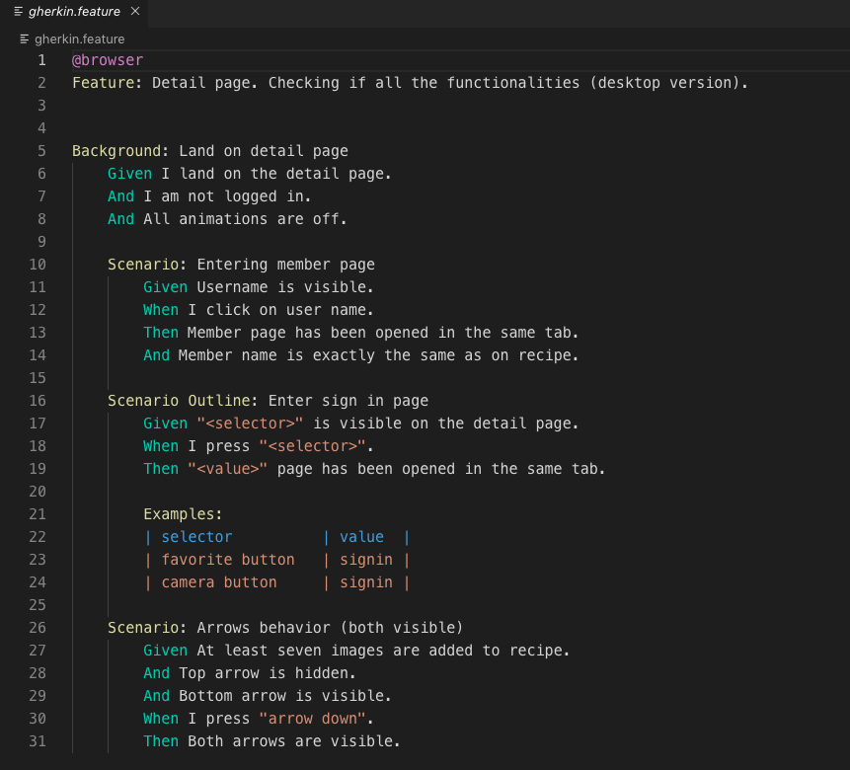
Zusammenfassung von Literaturen:
Gherkin ist eine für Menschen lesbare, domänespezifische Sprache, die Speziell für die Beschreibung von erwarteten Verhaltensweisen von Produkte entwickeln wurde.
Framework: Cucumber
Tools: Tidy Gherkin.

Slide 8
Variante zu Gherkin:
Domain-specific language:
Testframework:
GameMaker language
FilterMeister
Gradle
ActionScript
Cucumber
JUnit
JBehave
fitNesse
Erheben von Anforderungen:
Interview
Fokus-Gruppe
Beobachtungen

